Slide 1
주차 예약 프로그램
2019875030 성백준

Slide 2
목차
1.
원본 FORM과 CS, 디자인
2
개선 후 FORM
3
개선 후 CS, 디자인
4
출처

Slide 3
가게에서 왜 필요한가?
고객
고객은 보통 대형마트를 올 때 차를 타고 오기 때문에 주차 공간이 필요하다.
비용
예약금을 받고 예약 후 20분 이내로 온다면 예약금을 마트에서 사용 가능하게 하면 오히려 수익이 날 수 있다.

Slide 4
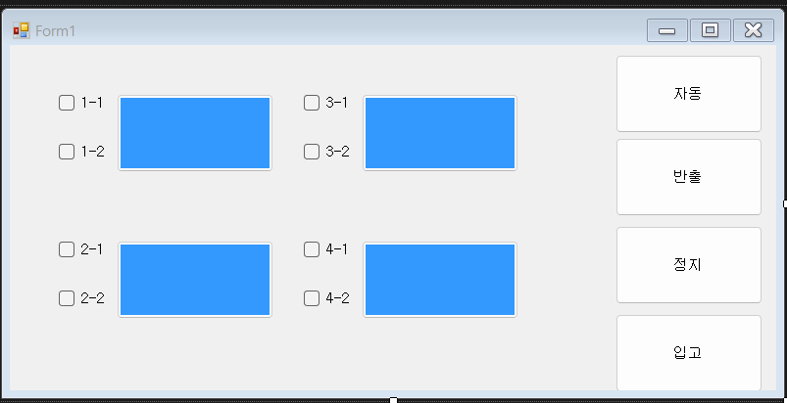
원본 FORM

Slide 5
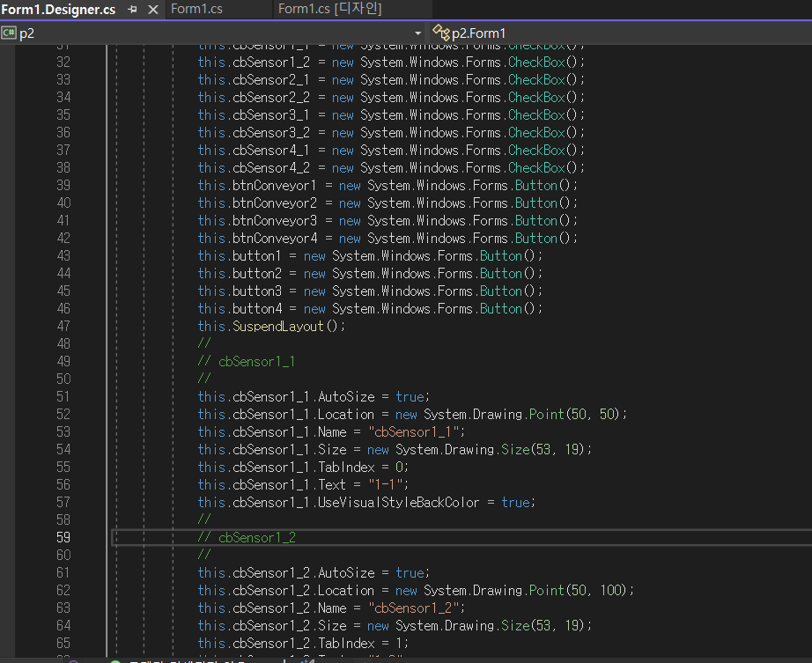
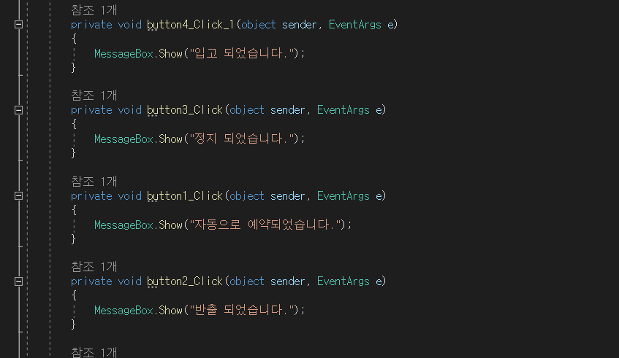
원본 cs, 디자인

Slide 6
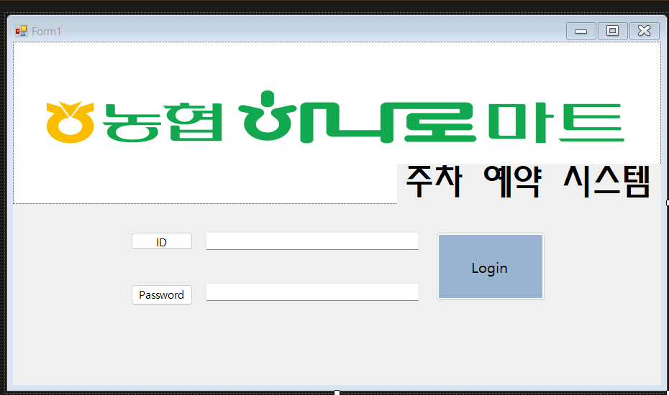
내가 만든 FORM

Slide 7
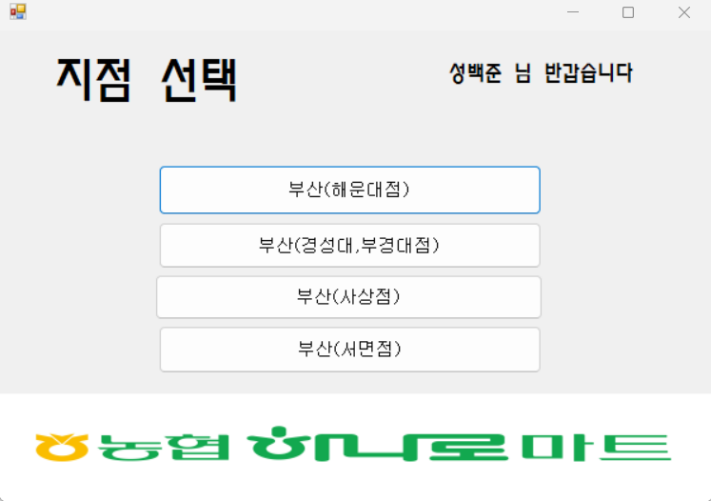
내가 만든 FORM

Slide 8
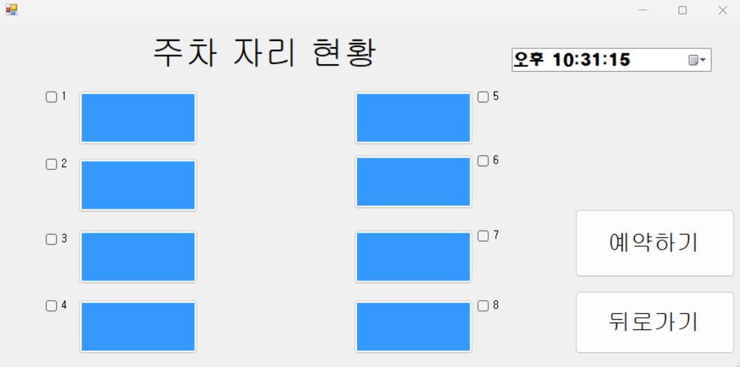
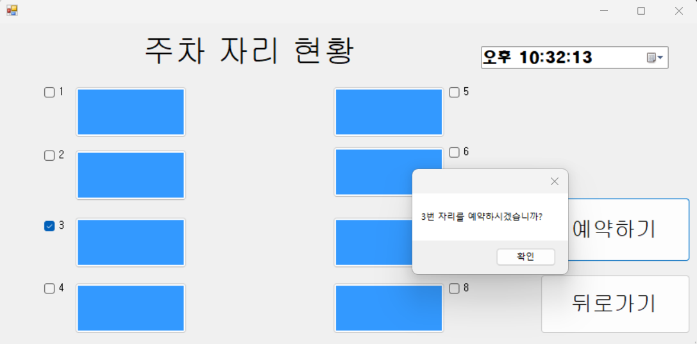
내가 만든 FORM

Slide 9
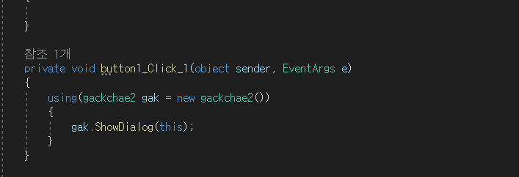
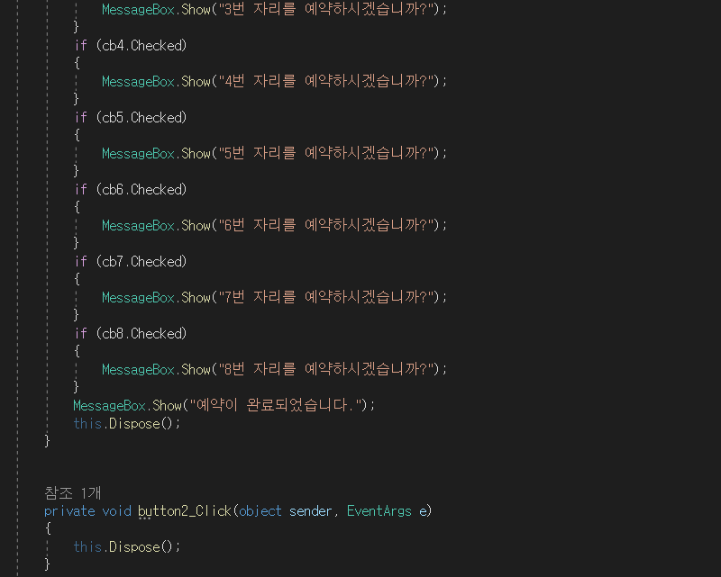
내가 만든 cs

Slide 10
원본 소스 출처 C# 컨베이어 (2021-09-30 영상 소스) : 네이버 카페 (naver.com) (516) C#프로그래밍 실전편 - Winform, 보는것이 하는 것보다 더 재미있을순 없지 - YouTube

Slide 11
감사합니다.

